Slide 1


Projet Sortir.com
©Sortir.com - 2025
Ewen Fleury
Clement Maze
Matthieu Caillibot

Slide 2
Sommaire
©Sortir.com - 2025
1 Présentation du contexte
2 Conception
3 Gestion de projet
4 Présentation du code
5 Devops
6 Bilan du projet

Slide 3

©Sortir.com - 2025
1 Présentation du contexte - Entreprise
44 ans d’expérience
5 sites dont 1 en ligne
2000 aprennants
Notes:
Avant d’entrer dans les aspects techniques, il est important de poser le contexte.
L’ENI, c’est aujourd’hui 44 ans d’expérience, plus de 2000 apprenants répartis sur plusieurs sites, et même un site de formation en ligne. L’école organise régulièrement des sorties, activités et événements visant à renforcer la cohésion entre étudiants, mais la gestion de ces sorties s’est avérée compliquée avec le temps.
L’organisation reposait souvent sur des mails, des listes partagées, ou des formulaires manuels, ce qui entraînait :
des problèmes de coordination,
un manque de visibilité sur les inscriptions,
et une perte de temps pour les organisateurs.
Notre idée était donc simple : Créer une plateforme unique et intuitive permettant de gérer l’ensemble des sorties de l’ENI — de leur création jusqu’à l’inscription des participants.

Slide 4

©Sortir.com - 2025
1 Présentation du contexte - Équipes
Ewen Fleury | Matthieu Caillibot | Clément Mazé
Notes:
Nous avons travaillé en équipe de trois :
Clément Mazé
Ewen Fleury ,
et Matthieu Caillibot
Nous avons bien sûr collaboré sur la plupart des parties, avec des revues de code régulières et un suivi continu du développement.

Slide 5

©Sortir.com - 2025
1 Présentation du contexte - Analyse du besoin
Contexte | Dans le cadre d’une forte activité sur les différents sites de l’ENI, une application est envisagée afin de simplifier l’organisation des sorties groupées organisées par l’école.
Enjeux | L’application devra favoriser la communication et la coordination entre les acteurs de l’ENI pour optimiser la gestion des sorties sur l’ensemble des sites.
Objectifs | Créer une plateforme centralisée permettant : • La gestion complète des sorties (création, modification, suppression) • L’inscription et la désinscription des participants • Une meilleure visibilité sur les événements à venir
Critères d’acceptabilité | • Le produit doit répondre aux besoins définis dans le Dossier d’Analyse des Besoins (DAB) • Le lancement aura lieu après validation complète des tests fonctionnels et utilisateurs
Notes:
L’analyse du besoin a été une étape essentielle pour cadrer le projet. Nous avons commencé par rédiger un document d’analyse des besoins afin d’identifier les attentes du client — en l’occurrence, l’ENI et les futurs utilisateurs de la plateforme.
Les principaux enjeux :
Simplifier la gestion des sorties sur tous les sites,
Rendre les inscriptions et désinscriptions accessibles en quelques clics,
Donner aux organisateurs une vision globale sur les participants, les lieux et les dates.
Les objectifs du projet :
Créer une interface web ergonomique,
Permettre aux utilisateurs de consulter les sorties disponibles,
Gérer les rôles et droits d’accès selon le profil : participant, organisateur ou administrateur,
Offrir un outil stable, testé, et facilement maintenable.
Les critères d’acceptabilité :
Le produit devait répondre fidèlement au demandes du client, être fiable, sécurisé, et testé avant livraison.

Slide 6
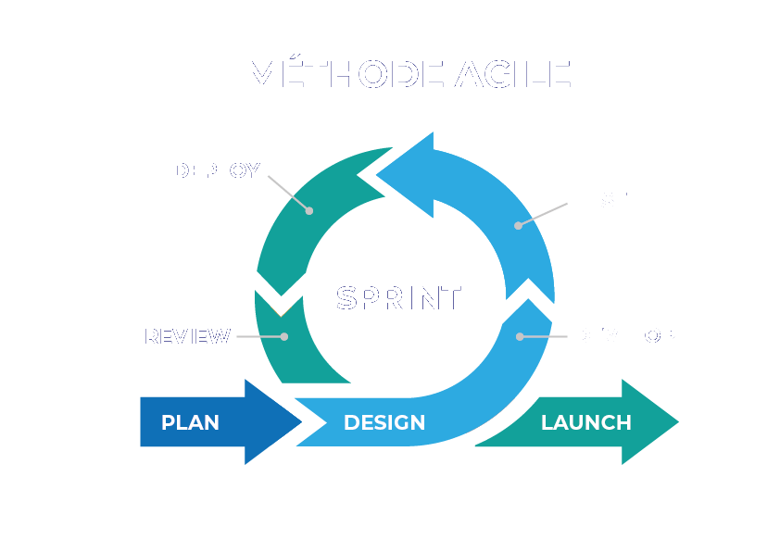
©Sortir.com - 2025
1 Présentation du contexte - Méthode de développement
Notes:
Pour ce projet, nous avons choisi une méthode de développement Agile plus précisément en 3 itérations:
Découpage en sprints courts d’une à deux semaines,,
Utilisation d’un tableau de suivi pour répartir les fonctionnalités.

Slide 7
©Sortir.com - 2025
2 Conception
Diagramme de cas d’utilisation
Diagramme MCD / MLD
Diagramme des classes
P

Slide 8
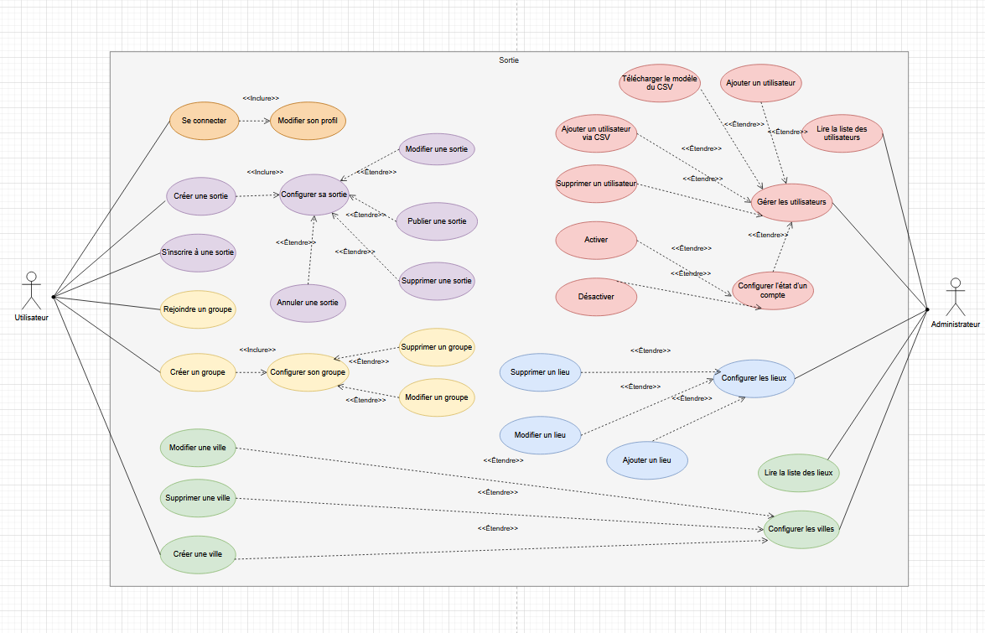
©Sortir.com - 2025
2 Conception - Diagramme de cas d’utilisation

Slide 9
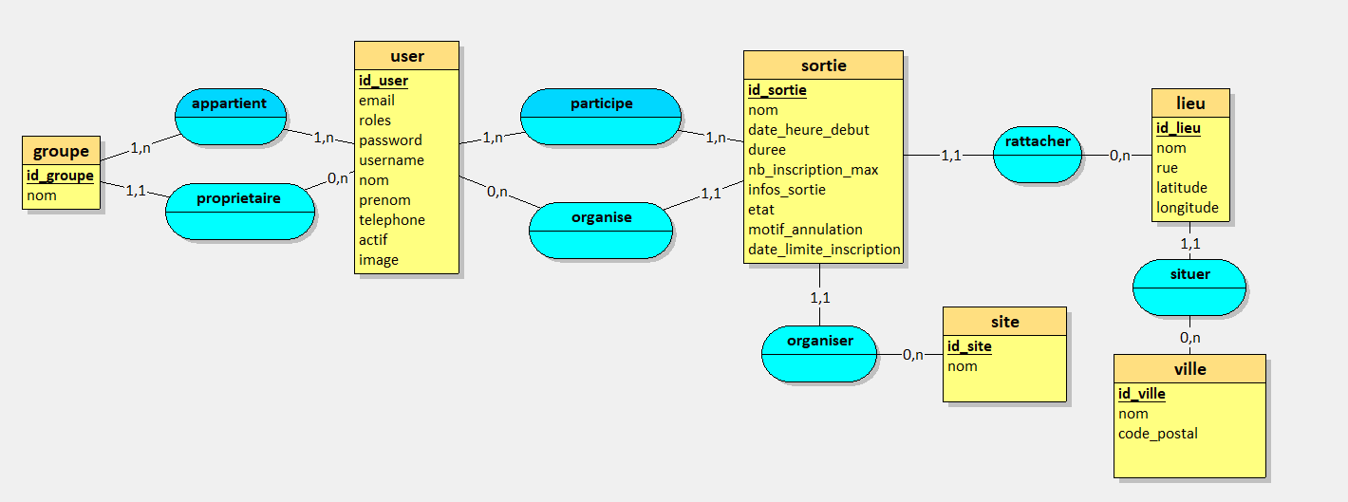
©Sortir.com - 2025
2 Conception - Diagramme MCD ( Merise )

Slide 10
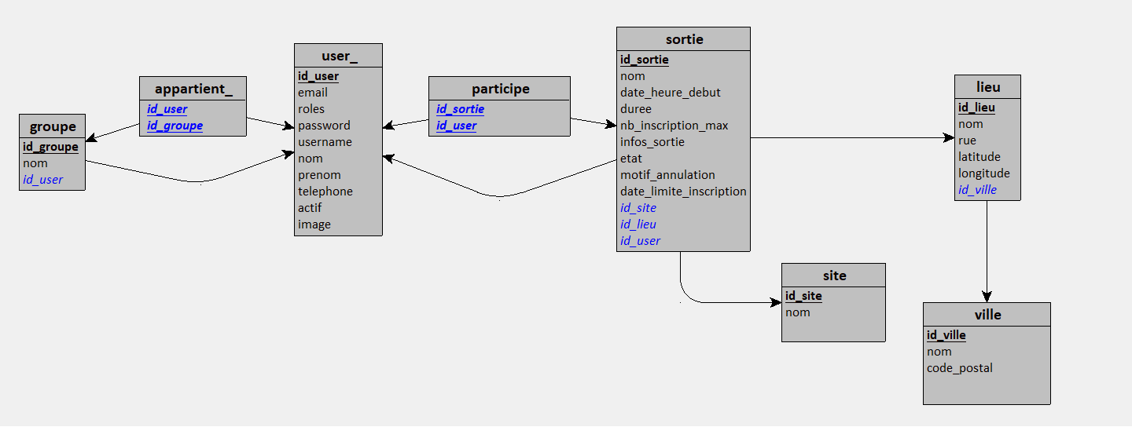
©Sortir.com - 2025
2 Conception - Diagramme MLD ( Merise )

Slide 11
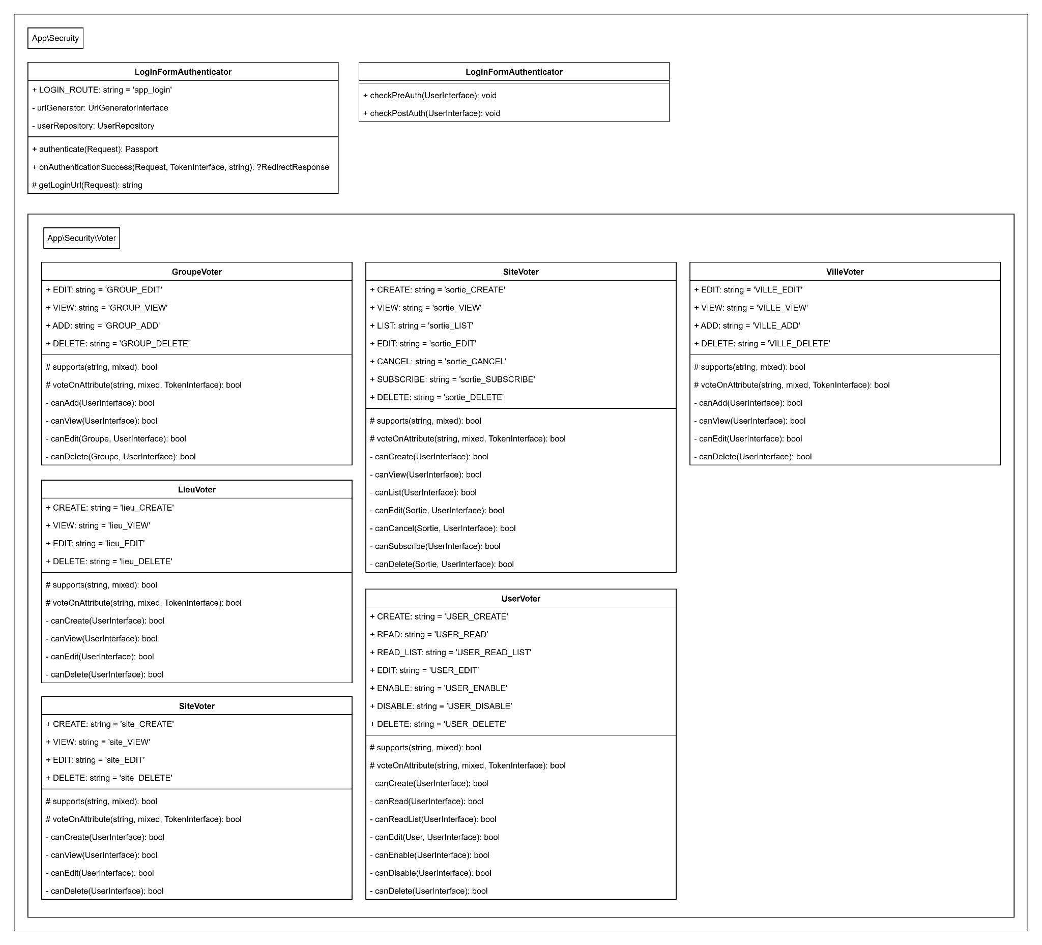
©Sortir.com - 2025
2 Conception - Diagramme de classes

Slide 12
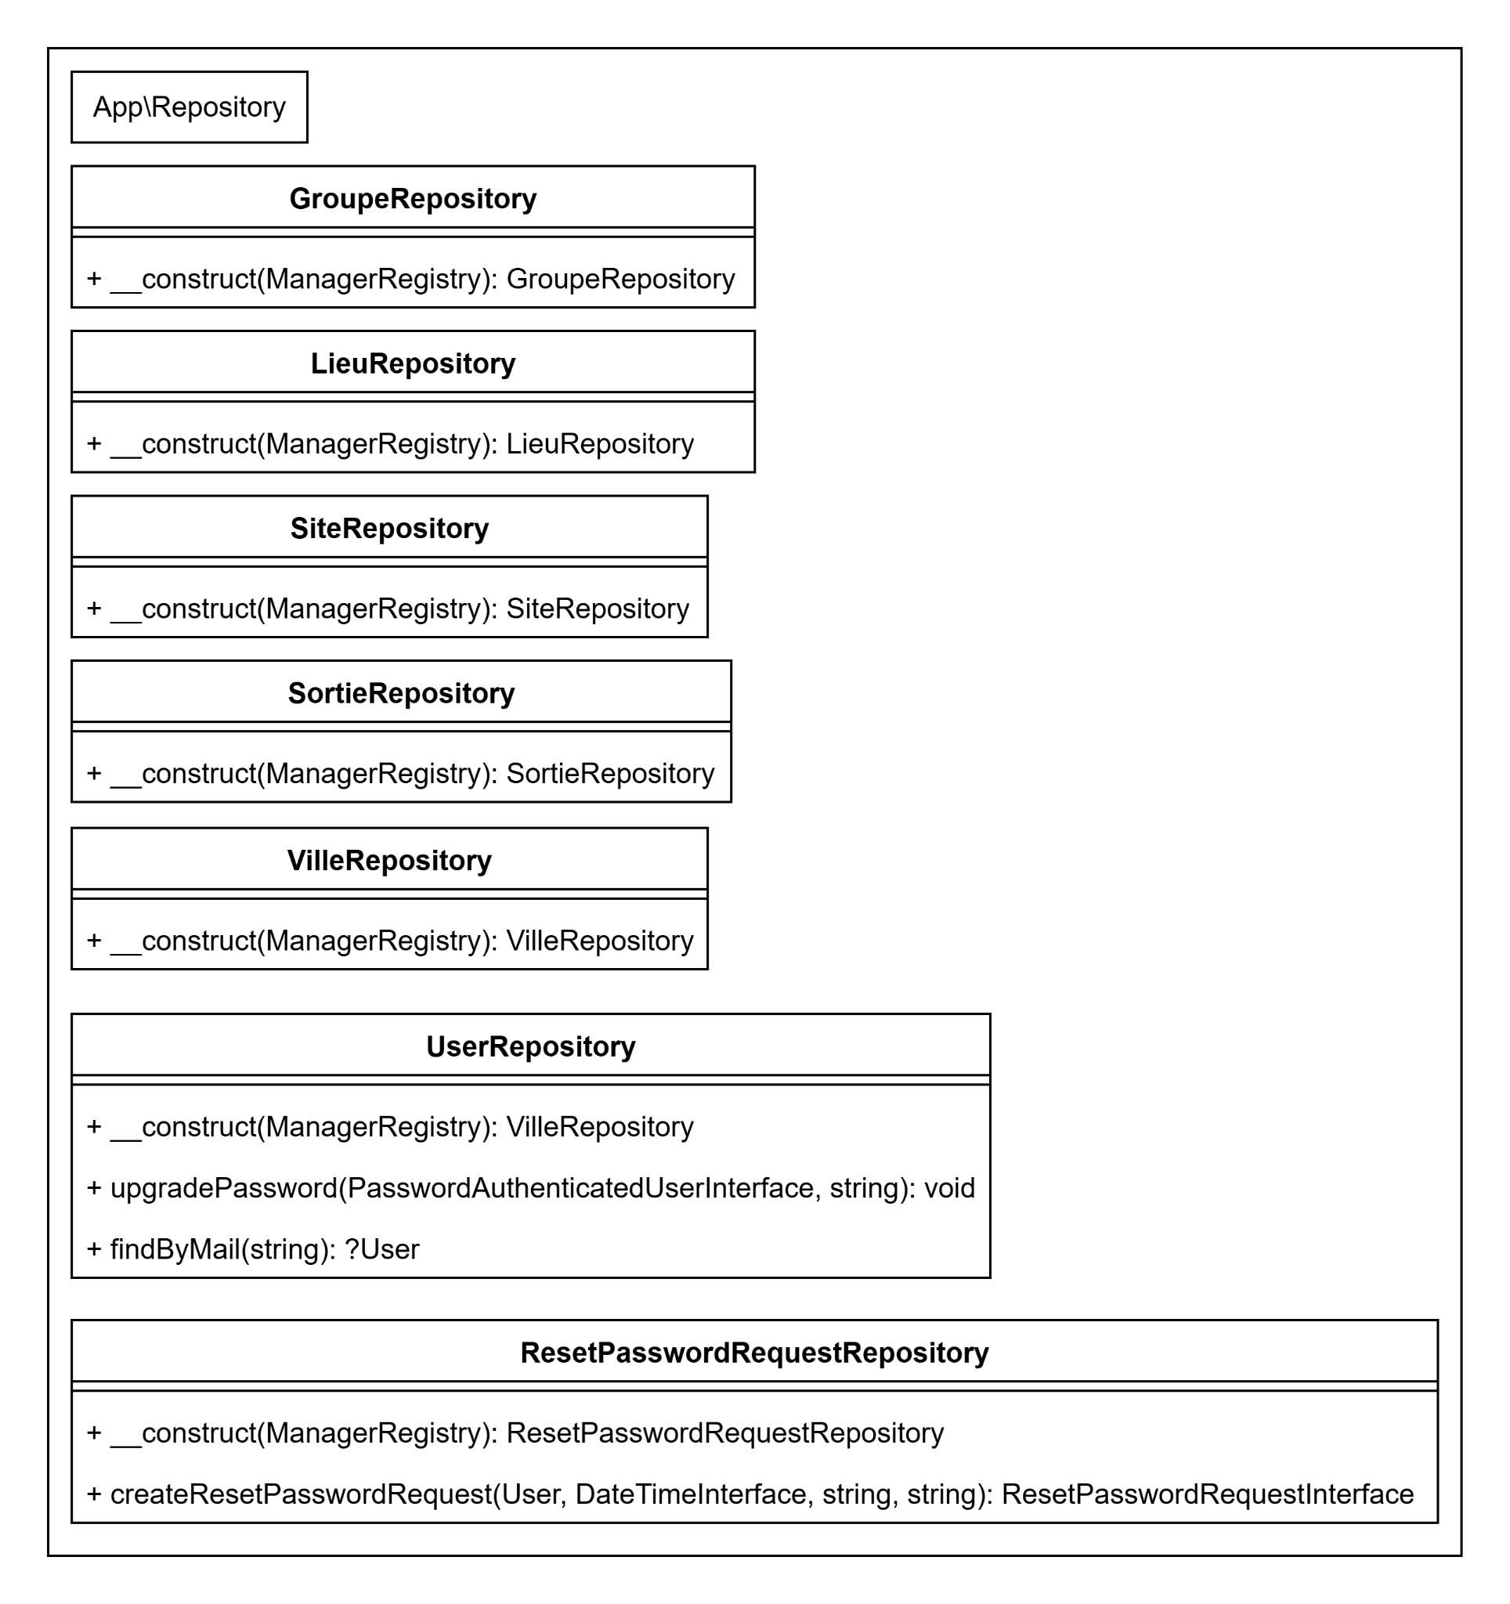
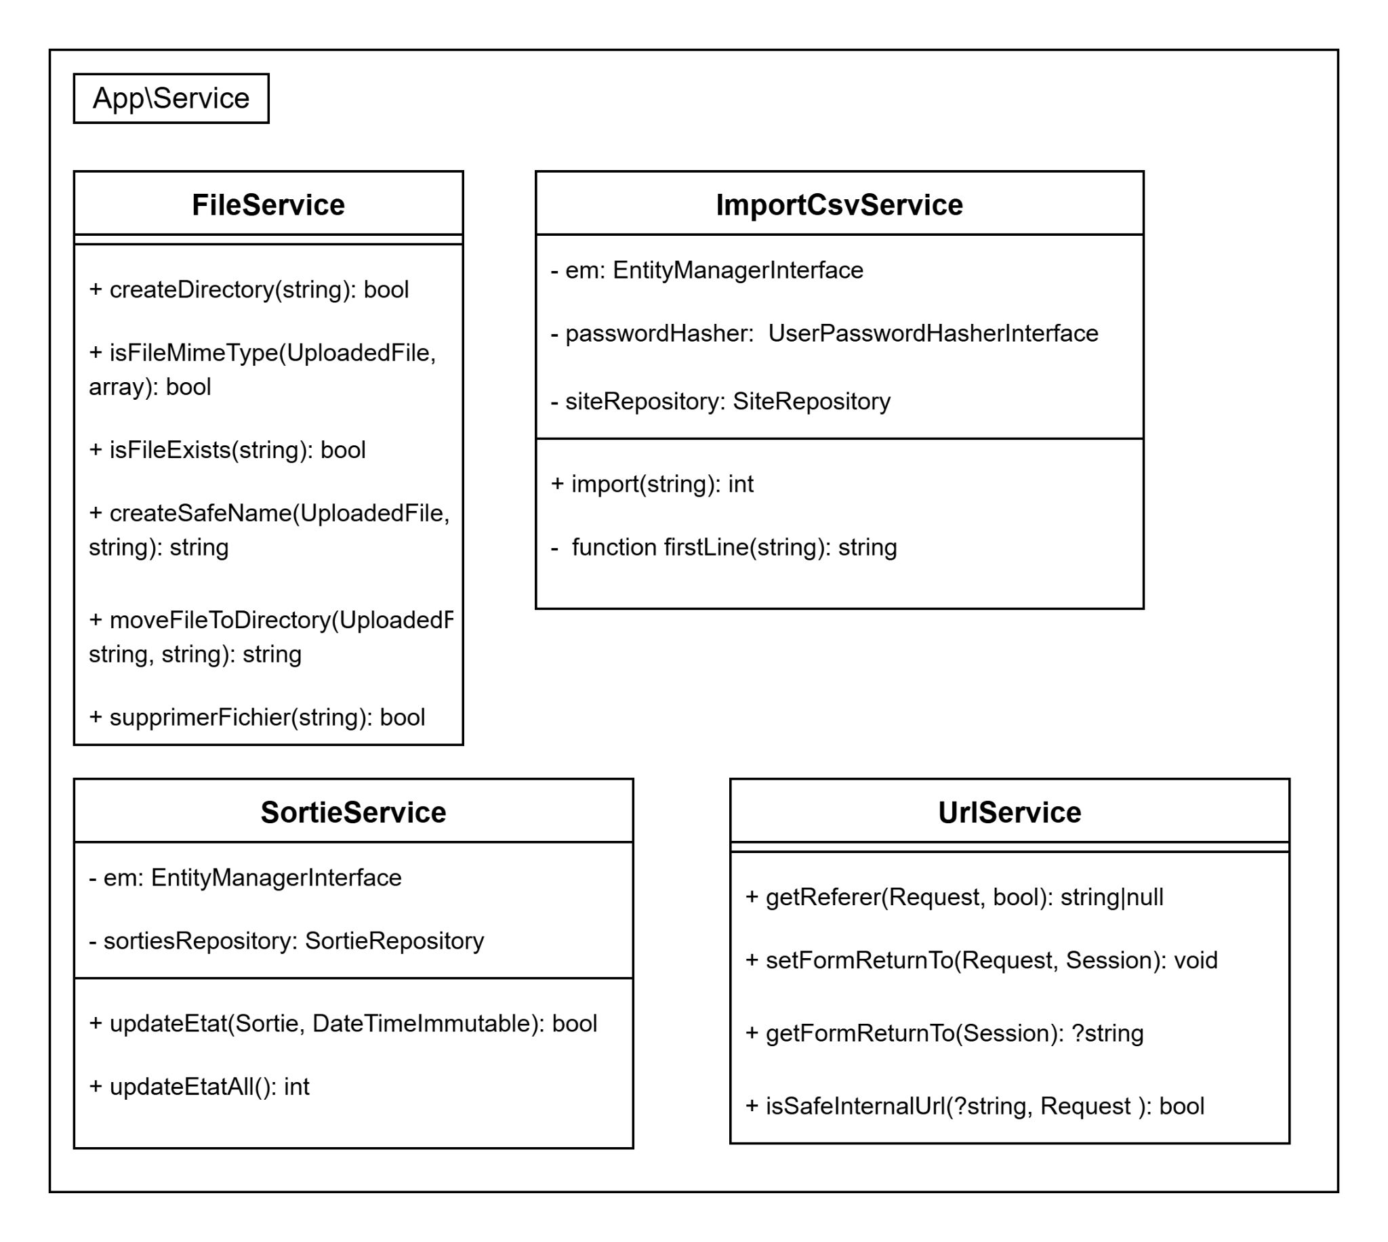
©Sortir.com - 2025
2 Conception - Diagramme de classes

Slide 13
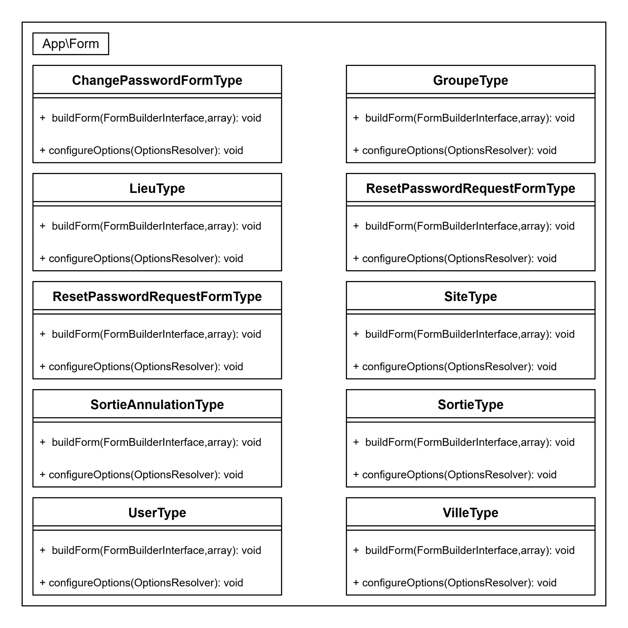
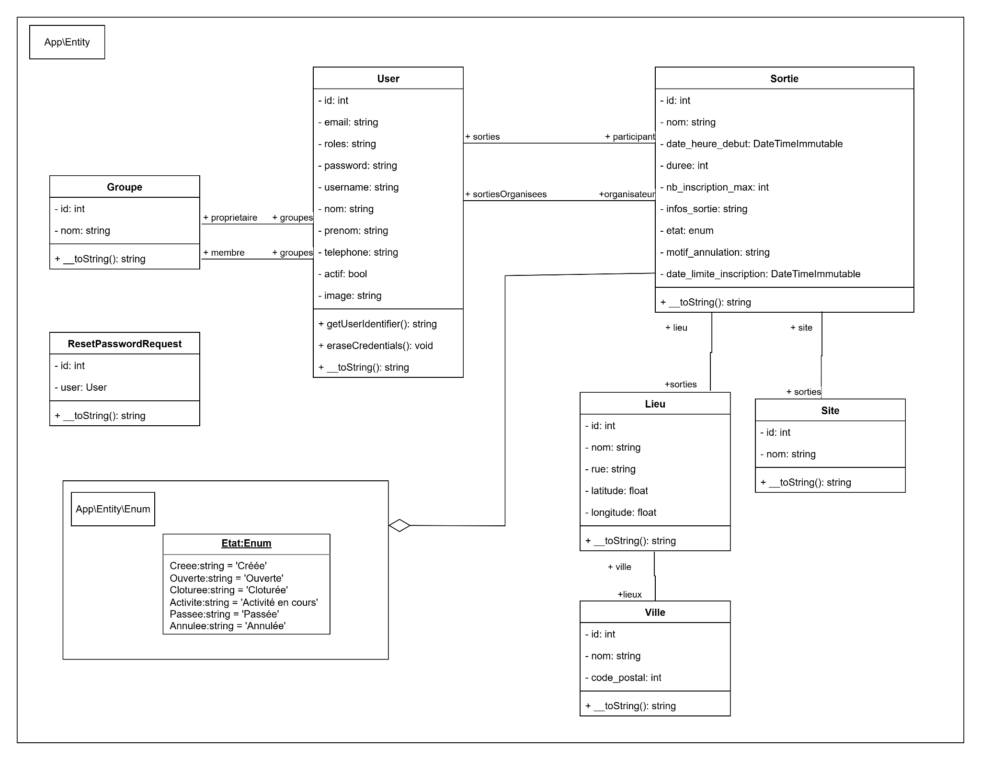
©Sortir.com - 2025
2 Conception - Diagramme de classes

Slide 14
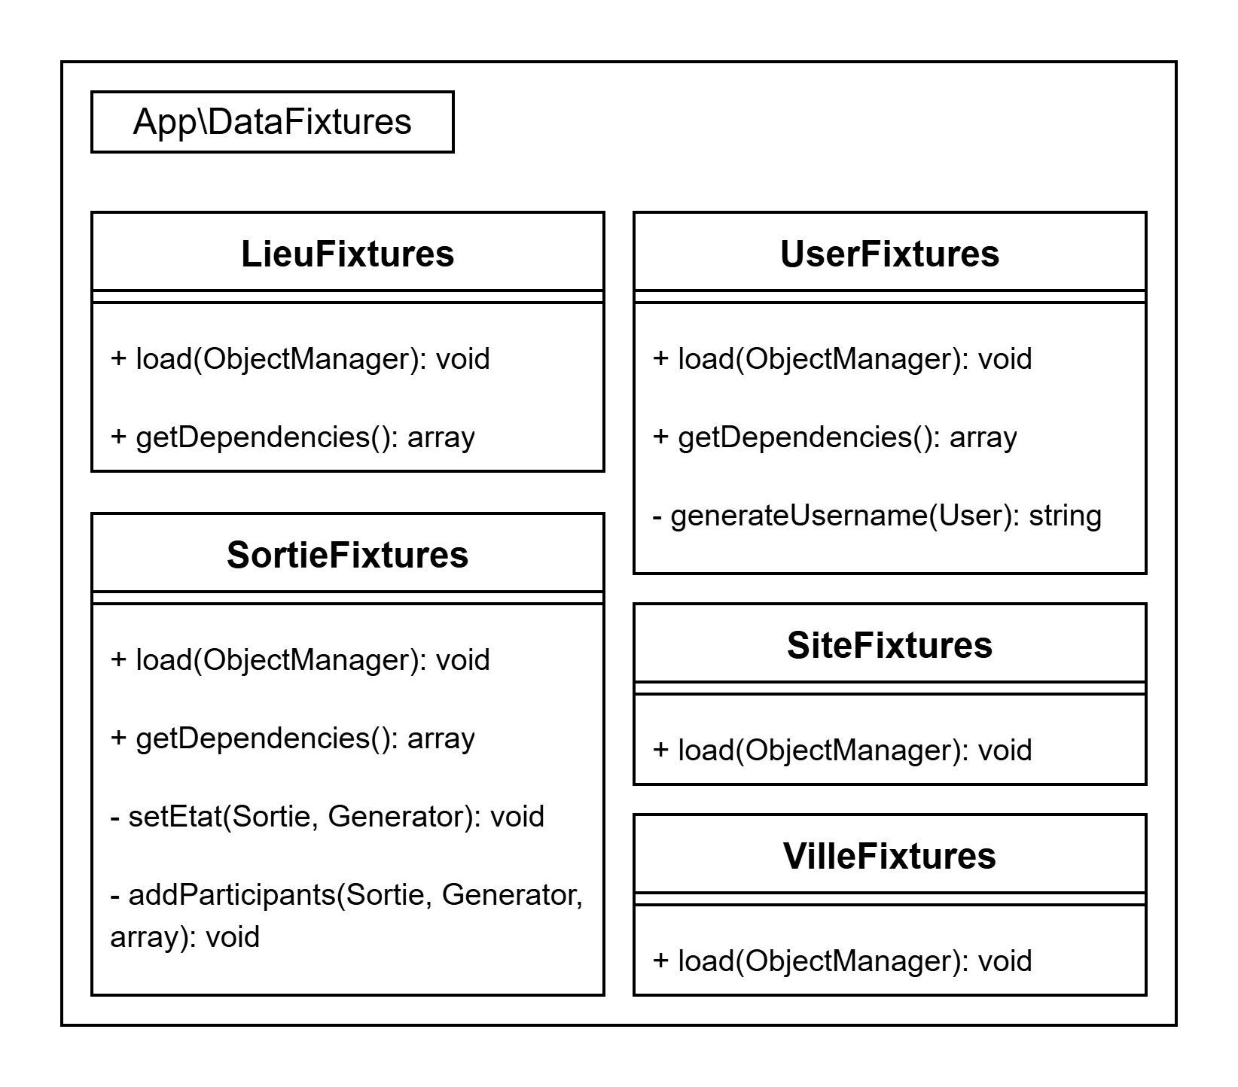
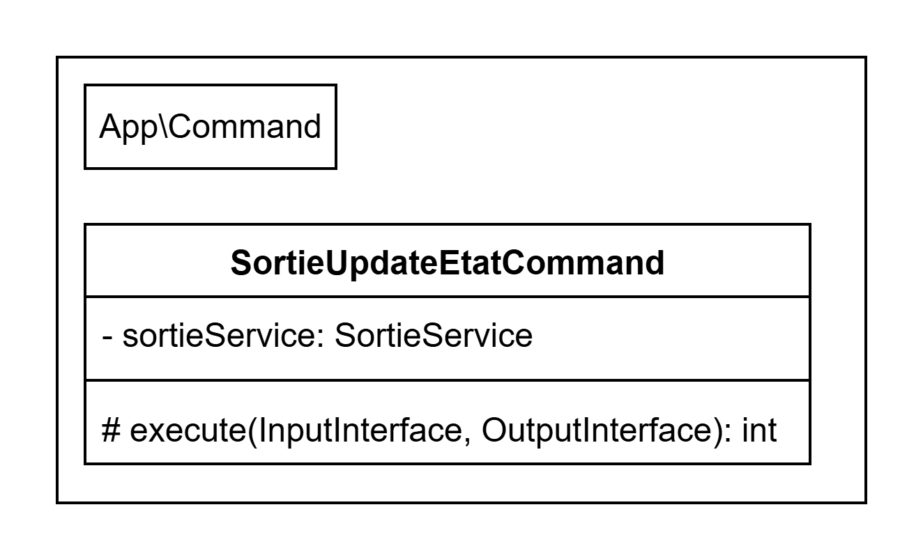
©Sortir.com - 2025
2 Conception - Diagramme de classes

Slide 15
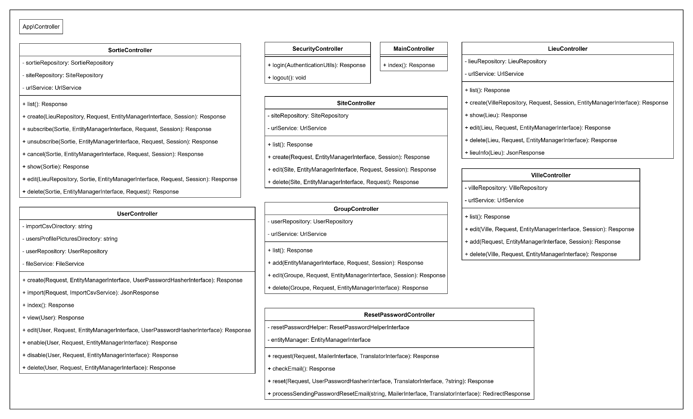
©Sortir.com - 2025
2 Conception - Diagramme de classes

Slide 16


©Sortir.com - 2025
3 Gestion de projet - Outils utilisés

Slide 17
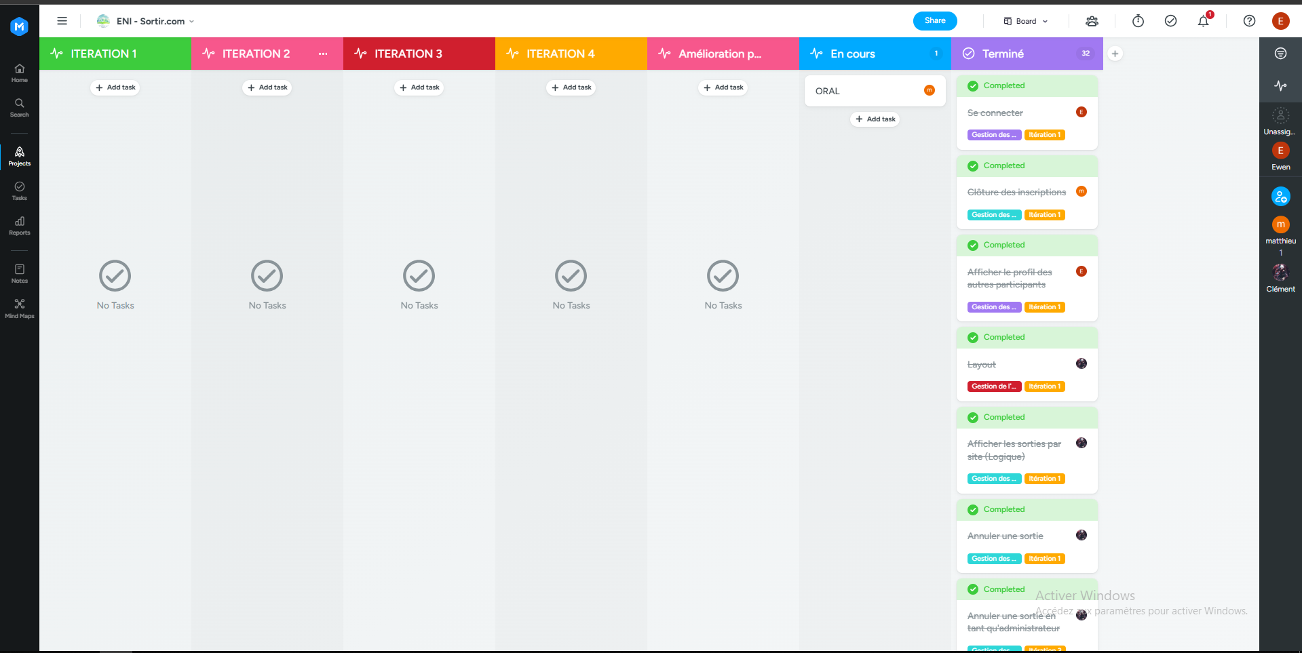
©Sortir.com - 2025
3 Gestion de projet - MeisterTask

Slide 18
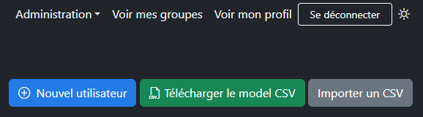

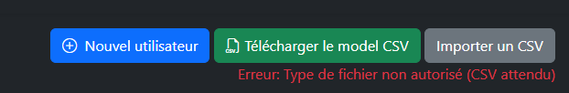
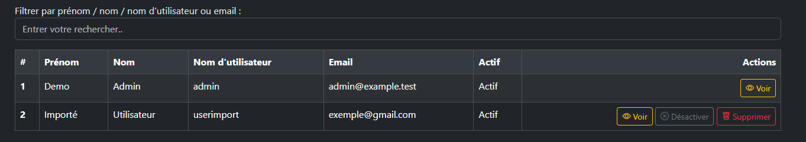
©Sortir.com - 2025
4 Présentation du code - Insertion via CSV
Controller : App\Controller\UserController::import()
Service : App\Service\ImportCsvService::import()

Slide 19
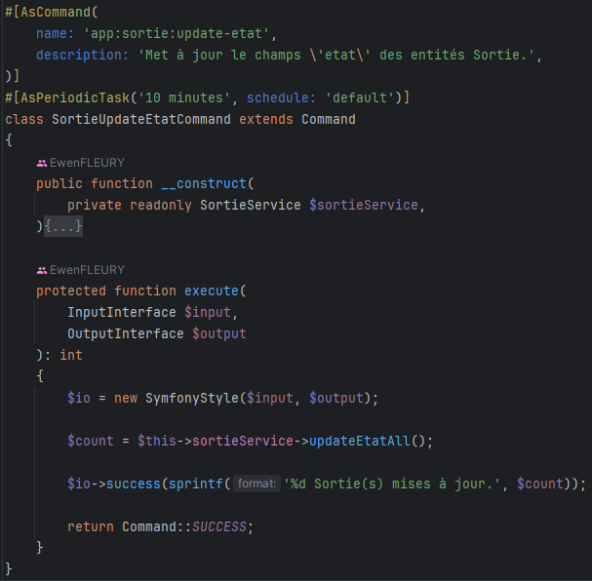
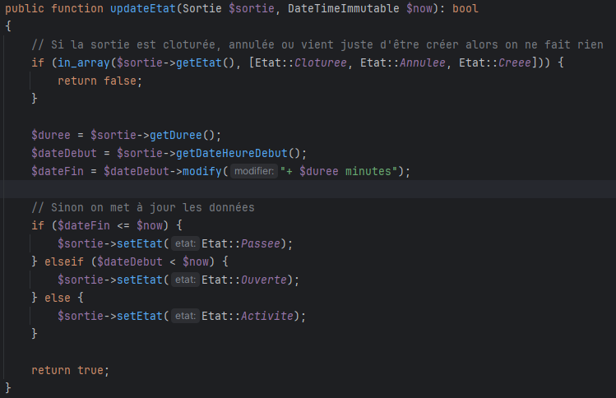
©Sortir.com - 2025
4 Présentation du code - Commande de MàJ états Sorties

Slide 20
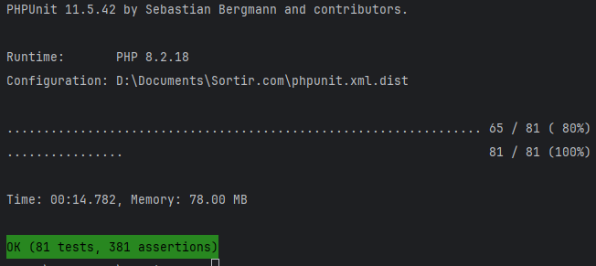
©Sortir.com - 2025
4 Présentation du code - Tests
Tests de Non Régression
Tests Unitaires
Tests d’Intégration

Slide 21
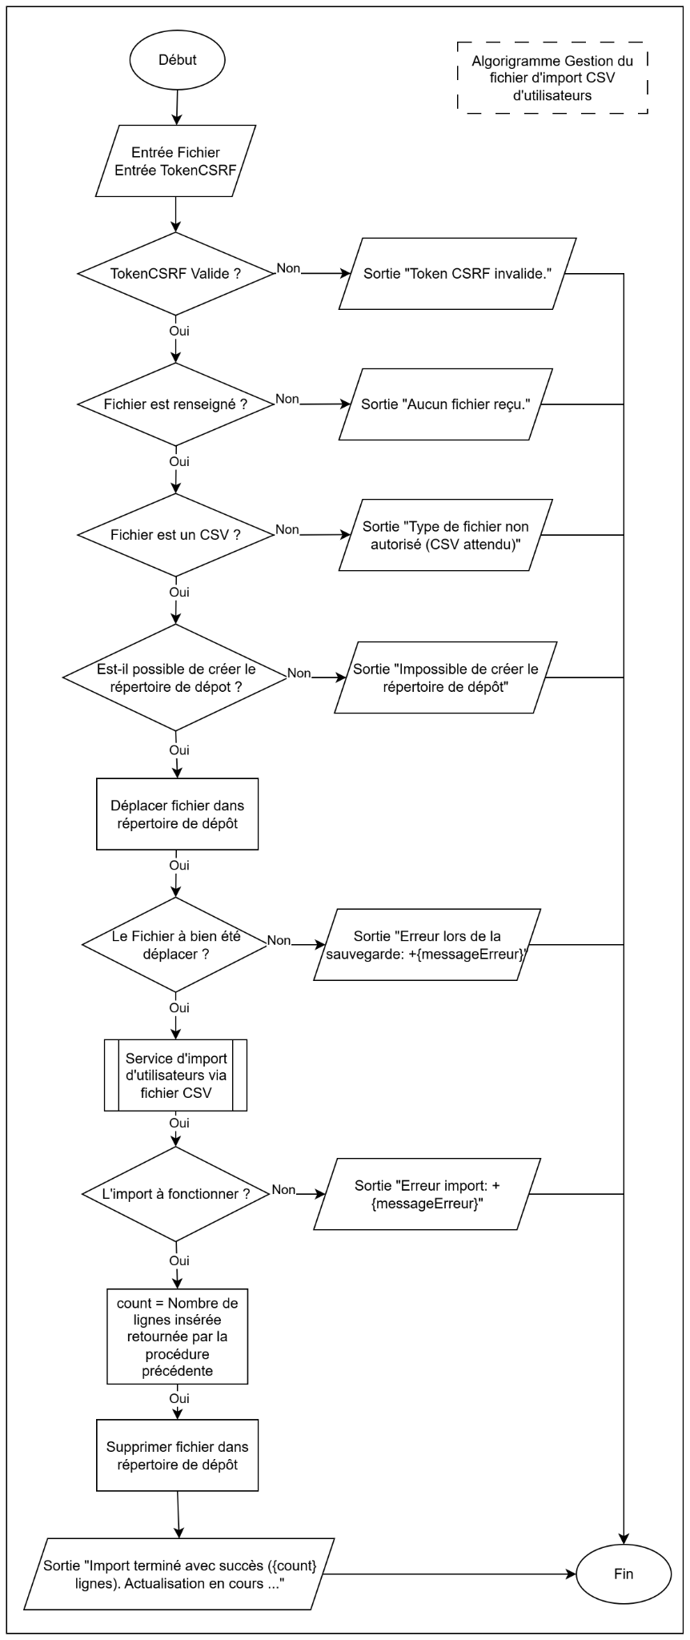
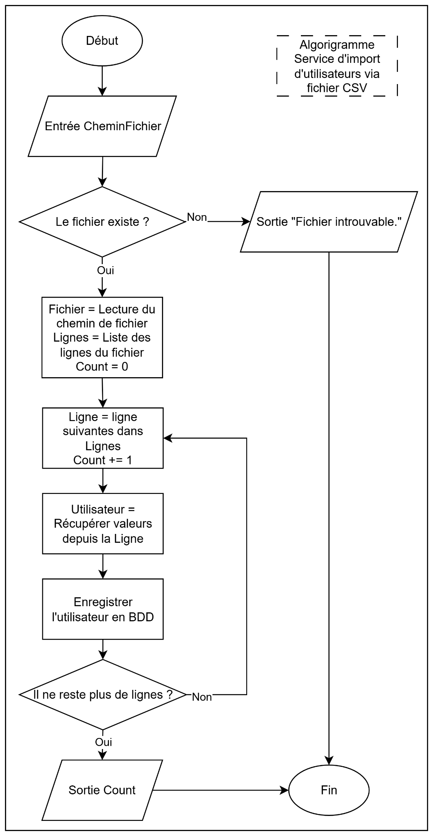
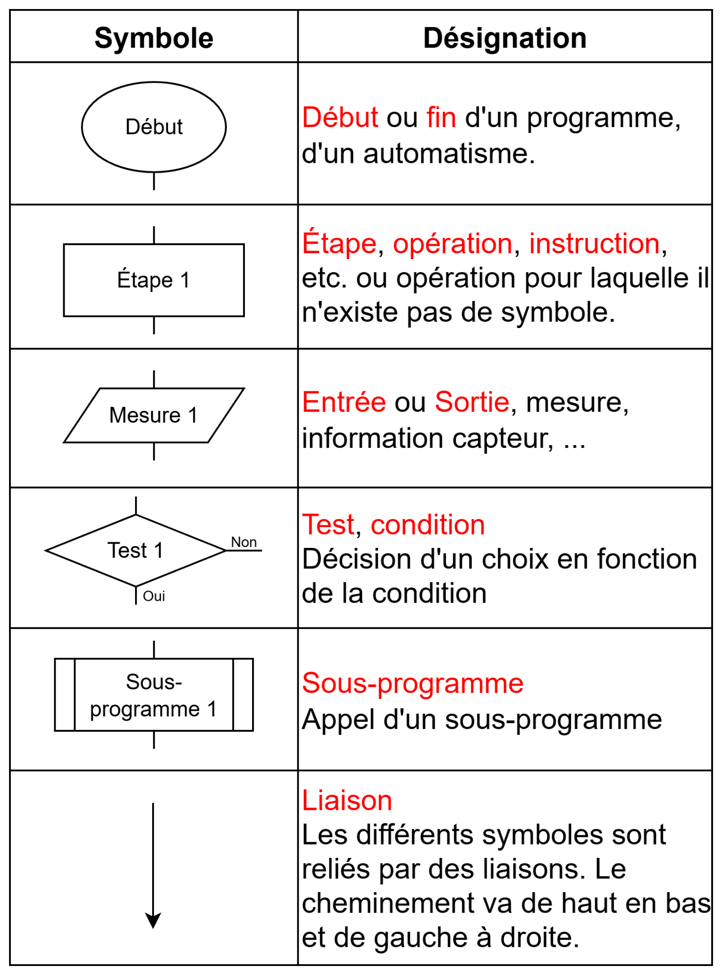
©Sortir.com - 2025
4 Présentation du code - Algorigrammes insertion via CSV

Slide 22
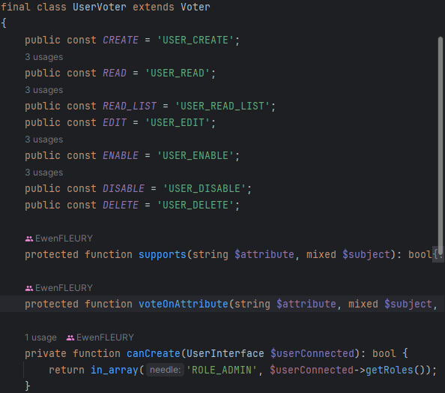
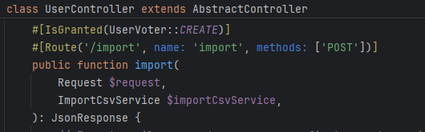
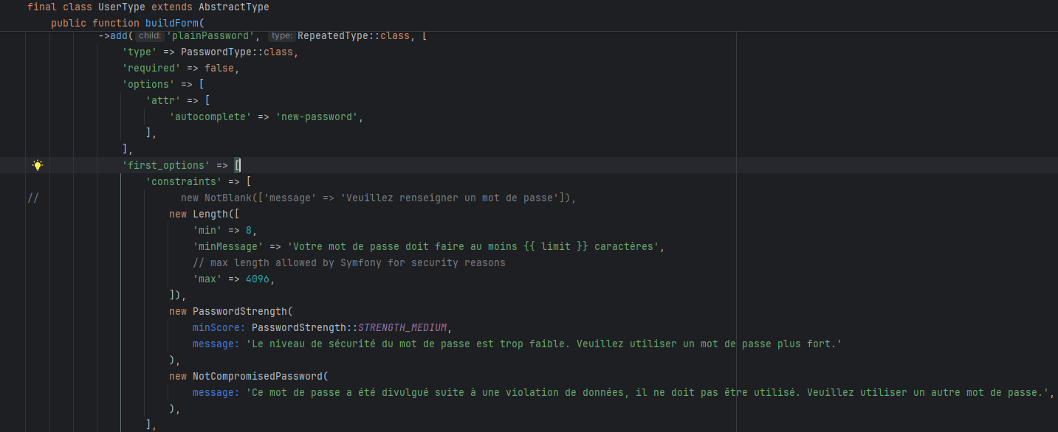
©Sortir.com - 2025
4 Présentation du code - Sécurité

Slide 23


©Sortir.com - 2025
5 DevOps
Intégration et développement continue :
GIT pour le Versionning
Utilisation d’un GitHub

Slide 24
©Sortir.com - 2025
6 Bilan du projet
Projet Entièrement fonctionnel
Tests passés avec succès
Besoins client respectés
Notes:
Après ces deux semaines de travail, le projet Sortir.com est fonctionnel.
Nous avons validé tous ces points :
Les besoins du client sont respectés,
L’application est testée et stable,
Les utilisateurs peuvent s’y connecter, créer ou rejoindre des sorties, gérer les villes, les lieux, etc.
Ce projet nous a permis de renforcer nos compétences techniques sur :
Symfony,
Doctrine ORM,
Sécurité et tests,
mais aussi sur la collaboration en équipe et la gestion de projet Agile.
Nous avons appris à travailler de manière structurée, à gérer les priorités et à livrer un produit abouti dans les délais.

Slide 25

Des questions ?
©Sortir.com - 2025
FIN
Notes:
Merci pour votre attention.

